Slide 1




Slide 2




Slide 3

Araştırmacı Destekleri
Türk vatandaşı Üniversitemiz öğretim elemanlarının yurt dışındaki; yabancı uyruklu doktora öğrencisi veya doktora sonrası araştırmacıların ise yurt içindeki yükseköğretim kurumlarında araştırma ve akademik çalışmalarda bulunmalarını desteklemek amacıyla 2023-2024 eğitim öğretim yılından itibaren Yükseköğretim Kurulu Başkanlığınca verilen burs programları bulunmaktadır. Bunlar;
▶Genç Beyinler Programı (GEP)
▶Doktora Sonrası Araştırma Programı (DOSAP)
▶Akademik Birikim Programı (AKAP)
▶Uluslararası Bilim İnsanları İçin YÖK Destek Programı (YÖK International Fellowship)
Yurt İçi ve Yurt Dışında Öğretim Elemanı ve Araştırmacı Destekleme Programlarına İlişkin Usul ve Esaslar

Slide 4
Genç Beyinler Programı (GEP)
PROGRAMIN AMACI:
Türkiye’deki devlet yükseköğretim kurumlarında araştırma görevlisi kadrosunda görev yapmakta olan doktora öğrencilerini, alan kısıtlaması olmaksızın, tez konuları hakkında araştırma yapmak üzere desteklemektir.
Başvuru Şartları:
T.C. vatandaşı olup halen bir devlet yükseköğretim kurumunda araştırma görevlisi olarak çalışıyor olmak.
YÖK tarafından belirlenmiş öncelikli alanlarda doktora eğitiminin tez aşamasında olmak.
Başvuru tarihi itibarıyla doktora eğitimine son üç yılda başlamış olmak.
Son üç yıl içerisinde yapılan YÖKDİL, YDS, E-YDS veya ÖSYM tarafından eşdeğerliği kabul edilen uluslararası bir yabancı dil sınavından en az 75 puan almış olmak (Çalışmanın yapılacağı dilden).
Erkek adaylar için askerlikle ilişiği bulunmamak (Askerliği yapmış, tecil edilmiş veya tecil edilebilecek durumda bulunmak).
University Ranking by Academic Performance (URAP), Times Higher Education (THE), Academic Ranking of World Universities (Shanghai) ve World University Rankings (QS) tarafından yapılan dünya üniversite sıralamalarında, son 3 (üç) yıl içerisinde ilk 700 içerisine giren üniversitelerden birinden en az 1 - en fazla 3 ay için Yükseköğretim Kurulunca belirlenecek alanlarda akademik çalışma yapmak üzere davet mektubu almak.

Slide 5
Programdan Günümüze Kadar Yararlananlar:
Programdan günümüze kadar Ülke genelinde toplam 21 araştırmacı yararlanmıştır.
Başvuru Süreci:
1. Araştırmacılar, YÖK tarafından belirlenen ve üniversitelere duyurusu yapılan başvuru takvimi içerisinde, YÖKSİS üzerinden giriş yaptıktan sonra Genel İşlemler altındaki YÖK Bursları ve Destekleri menüsünden başvurularını gerçekleştirir.
2. Üniversiteler gerekli şartları taşıyan başvuruları YÖKSİS üzerinden onaylar.
3. Başvuran öğretim elemanı, dilekçe ekinde başvuru evraklarının Rektörlük Makamına iletilmesini sağlar. Üniversite Yönetim Kurulu Kararı alınır.
4. Üniversiteler tarafından onaylanan başvurular YÖK tarafından değerlendirilerek ilgili üniversitelere bildirilir.
5. Programdan yararlanacak araştırmacılara ödenmek üzere, YÖK tarafından ilgili üniversitelere kaynak aktarılır.

Slide 6
Doktora Sonrası Araştırma Programı (DOSAP)
Programın Amacı: Doktora eğitimini tamamlamış Araştırma Görevlisi veya Doktor Öğretim Üyelerini alan kısıtlaması olmaksızın doktora sonrası çalışmalar yapmaları için desteklemektir.
Başvuru Şartları:
1) T.C. vatandaşı olup halen bir devlet yükseköğretim kurumunda doktora eğitimini tamamlamış Araştırma Görevlisi veya Dr. Öğretim Üyesi olarak çalışıyor olmak.
2) Başvuru tarihi itibarıyla, doktora derecesini son üç yılda almış olmak.
3) Son üç yıl içerisinde yapılan YÖKDİL, YDS, E-YDS veya ÖSYM tarafından eşdeğerliği kabul edilen uluslararası bir yabancı dil sınavından en az 80 puan almış olmak (Çalışmanın yapılacağı dilden).
4) Erkek adaylar için askerlikle ilişiği bulunmamak (Askerliği yapmış, tecil edilmiş veya tecil edilebilecek durumda bulunmak).
5) University Ranking by Academic Performance (URAP), Times Higher Education (THE), Academic Ranking of World Universities (Shanghai) ve World University Rankings (QS) tarafından yapılan dünya üniversite sıralamalarında, son 3 (üç) yıl içerisinde ilk 700 içerisine giren üniversitelerden birinden en fazla 9 ay süre için Yükseköğretim Kurulunca belirlenecek alanlarda akademik çalışma yapmak üzere davet mektubu almak.

Slide 7
Programdan Yararlananlar: Programdan günümüze kadar Ülke genelinde toplam 62 araştırmacı yararlanmıştır.
Başvuru Süreci:
Araştırmacılar, YÖK tarafından belirlenen ve üniversitelere duyurusu yapılan başvuru takvimi içerisinde, YÖKSİS üzerinden giriş yaptıktan sonra Genel İşlemler → YÖK Bursları ve Destekleri menüsünden başvurularını gerçekleştirir.
Üniversiteler gerekli şartları taşıyan başvuruları YÖKSİS üzerinden onaylar.
3. Başvuran öğretim elemanı, dilekçe ekinde başvuru evraklarının Rektörlük Makamına iletilmesini sağlar. Üniversite Yönetim Kurulu Kararı alınır.
4. Üniversiteler tarafından onaylanan başvurular YÖK tarafından değerlendirilerek ilgili üniversitelere bildirilir.
5. Programdan yararlanacak araştırmacılara ödenmek üzere, YÖK tarafından ilgili üniversitelere kaynak aktarılır.

Slide 8
Akademik Birikim Programı (AKAP)
Programın Amacı: Öğretim üyelerini yurt dışı akademik izin (Sabbatical) kapsamında ücretli akademik izinli (2547 sayılı Kanunun Ek-33’üncü maddesi uyarınca) olarak araştırma yapmak üzere ilgili yılın Kalkınma Planı’nda yer alan öncelikli alanlarda desteklemektir.
Başvuru Şartları:
1) T.C. vatandaşı olup halen bir devlet yükseköğretim kurumunda öğretim üyesi kadrosunda çalışıyor olmak,
2) Son üç yıl içerisinde yapılan YÖKDİL, YDS, E-YDS veya ÖSYM tarafından eşdeğerliği kabul edilen uluslararası bir yabancı dil sınavından, çalışmanın yapılacağı dilden, en az 80 puan aldığını gösterir dil sınav sonucunu belgelendirmek
3) University Ranking by Academic Performance (URAP), Times Higher Education (THE), Academic Ranking of World Universities (Shanghai) ve World University Rankings (QS) tarafından yapılan dünya üniversite sıralamalarında, son 3 (üç) yıl içerisinde ilk 700 içerisine giren üniversitelerden birinden en fazla 9 ay süre için, 12 inci Kalkınma Planındaki öncelikli alanlarda akademik çalışma yapmak üzere “Misafir Araştırmacı” veya dengi bir statüde davet mektubu almak.

Slide 9
12. Kalkınma Planında Yer Alan Öncelikli Alanlar:
- Kimya
- İlaç ve Tıbbi Cihaz
- Elektronik
- Makine
- Elektrikli Teçhizat
- Otomotiv
- Raylı Sistem Araçları
12. Kalkınma Planında Yer Alan Öncelikli Gelişme Alanları:
- Tarım ve Gıda
- Enerji
- Savunma Sanayi
-Turizm

Slide 10
Programdan Yararlananlar: Programdan günümüze kadar Ülke genelinde toplam 57 araştırmacı yararlanmıştır.
Başvuru Süreci:
Araştırmacılar, YÖK tarafından belirlenen ve üniversitelere duyurusu yapılan başvuru takvimi içerisinde, YÖKSİS üzerinden giriş yaptıktan sonra Genel İşlemler → YÖK Bursları ve Destekleri menüsünden başvurularını gerçekleştirir.
Üniversiteler gerekli şartları taşıyan başvuruları YÖKSİS üzerinden onaylar.
3. Başvuran öğretim elemanı, dilekçe ekinde başvuru evraklarının Rektörlük Makamına iletilmesini sağlar. Üniversite Yönetim Kurulu Kararı alınır.
4. Üniversiteler tarafından onaylanan başvurular YÖK tarafından değerlendirilerek ilgili üniversitelere bildirilir.
5. Programdan yararlanacak araştırmacılara ödenmek üzere, YÖK tarafından ilgili üniversitelere kaynak aktarılır.

Slide 11
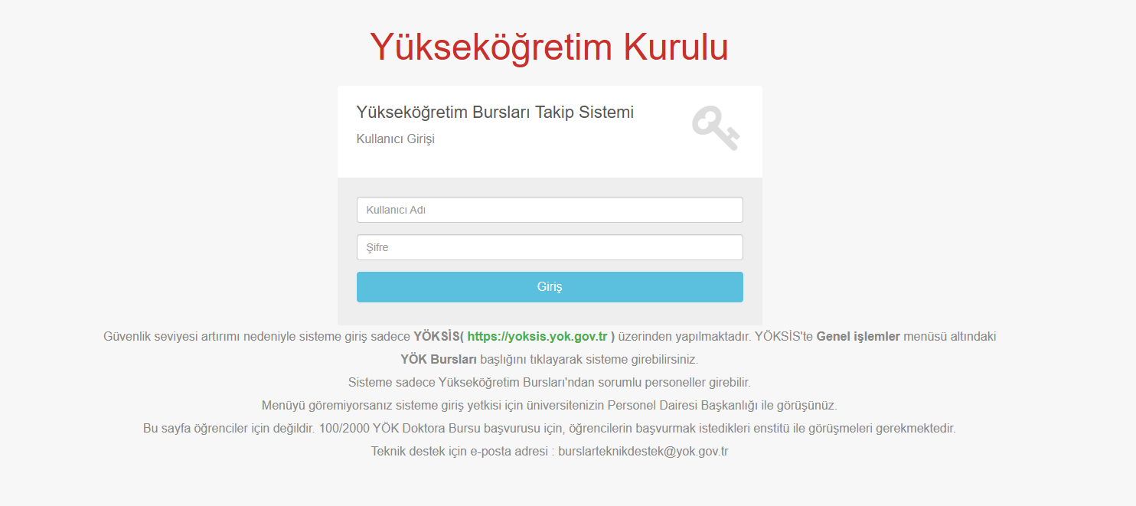
GEP – AKAP – DOSAP BAŞVURU EKRANI

Slide 12
2026 YILI ULUSLARARASI ARAŞTIRMACI PROGRAMLARI (AKAP, DOSAP, GEP) BAŞVURU TAKVİMİ
1. DÖNEM
Başvuru | Başlama Tarihi | 02.03.2026
 | Bitiş Tarihi | 20.03.2026
Üniversite yetkilisinin YÖKSİS üzerinden onaylaması | Başlama Tarihi | 23.03.2026
 | Bitiş Tarihi | 30.03.2026
YÖKSİS'te onaylanan başvurular için alınan Senato veya Yönetim Kurulu kararını üst yazı ekinde gönderilmesi | Son Tarih | 13.04.2026
YÖK değerlendirmesi ve sonuçların duyurulması | Son Tarih | 01.05.2026
2. DÖNEM
Başvuru | Başlama Tarihi | 18.05.2026
 | Bitiş Tarihi | 05.06.2026
Üniversite yetkilisinin YÖKSİS üzerinden onaylaması | Başlama Tarihi | 08.06.2026
 | Bitiş Tarihi | 15.06.2026
YÖKSİS'te onaylanan başvurular için alınan Senato veya Yönetim Kurulu kararını üst yazı ekinde gönderilmesi | Son Tarih | 03.07.2026
YÖK değerlendirmesi ve sonuçların duyurulması | Son Tarih | 17.07.2026
3. DÖNEM
Başvuru | Başlama Tarihi | 03.08.2026
 | Bitiş Tarihi | 21.08.2026
Üniversite yetkilisinin YÖKSİS üzerinden onaylaması | Başlama Tarihi | 24.08.2026
 | Bitiş Tarihi | 31.08.2026
YÖKSİS'TE onaylanan başvurular için alınan Senato veya Yönetim Kurulu kararını üst yazı ekinde gönderilmesi | Son Tarih | 11.09.2026
YÖK değerlendirmesi ve sonuçların duyurulması | Son Tarih | 09.10.2026
4. DÖNEM
Başvuru | Başlama Tarihi | 19.10.2026
 | Bitiş Tarihi | 06.11.2026
Üniversite yetkilisinin YÖKSİS üzerinden onaylaması | Başlama Tarihi | 09.11.2026
 | Bitiş Tarihi | 16.11.2026
YÖKSİS'te onaylanan başvurular için alınan Senato veya Yönetim Kurulu kararını üst yazı ekinde gönderilmesi | Son Tarih | 27.11.2026
YÖK değerlendirmesi ve sonuçların duyurulması | Son Tarih | 18.12.2026

Slide 13
▶ Uluslararası Bilim İnsanları İçin YÖK Destek Programı
(YÖK International Fellowship)
Programın Amacı: Türkiye’deki yükseköğretim kurumlarında Osmanlı Tarihi, Genel Türk Tarihi, Türkoloji, Türk Dili ve Edebiyatı ve Türk Kültürü alanlarında araştırma yapacak yabancı uyruklu doktora öğrencilerini ve doktora sonrası araştırmacıları desteklemektir.
Başvuru Şartları:
Yabancı uyruklu öğrenci olmak (Türk vatandaşı olup çifte vatandaşlığı olanlar programdan faydalanamaz).
University Ranking by Academic Performance (URAP), Times Higher Education (THE) veya Quacquarelli Symonds (QS) tarafından yapılan dünya üniversite sıralamalarında son üç yıl içerisinde ilk 700 içerisine giren üniversitelerden birinde Osmanlı Tarihi, Genel Türk Tarihi, Türkoloji, Türk Dili ve Edebiyatı veya Türk Kültürü alanlarında doktora tez aşamasında olan ya da doktora eğitimini son iki yıl içerisinde tamamlamış olmak,
Yükseköğretim Kurulunun belirlediği üniversitelerden (Ankara Üniversitesi, Boğaziçi Üniversitesi, Ege Üniversitesi, Hacettepe Üniversitesi, İstanbul Üniversitesi, Marmara Üniversitesi, Orta Doğu Teknik Üniversitesi) bir ya da iki yarıyıl için çalışma yapmak üzere kabul almak.

Slide 14
Başvuru Süreci:
1. Araştırma yapmak üzere Türkiye’ye gelecek yabancı uyruklu doktora öğrencileri veya doktora sonrası araştırmacılar başvurularını gelmek istedikleri yükseköğretim kurumuna yapmalıdır.
2. Programla ilgili duyurular, belirlenen takvim çerçevesinde YÖK ve ilgili üniversitelerin web sayfalarında yapılmaktadır.
3.Programa dahil edilecek yurt içindeki üniversite ve kontenjanlar YÖK tarafından belirlenir.
4. Belirlenen üniversiteler tarafından çağrıya çıkılır ve yapılan değerlendirmeler sonucunda desteklenmeye hak kazanan yabancı uyruklu doktora öğrencileri veya doktora sonrası araştırmacılar YÖK’e bildirilir.

Slide 15
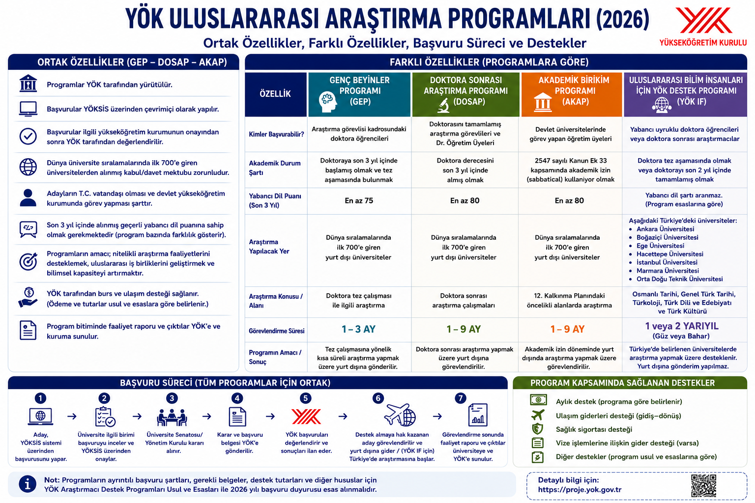

Slide 16
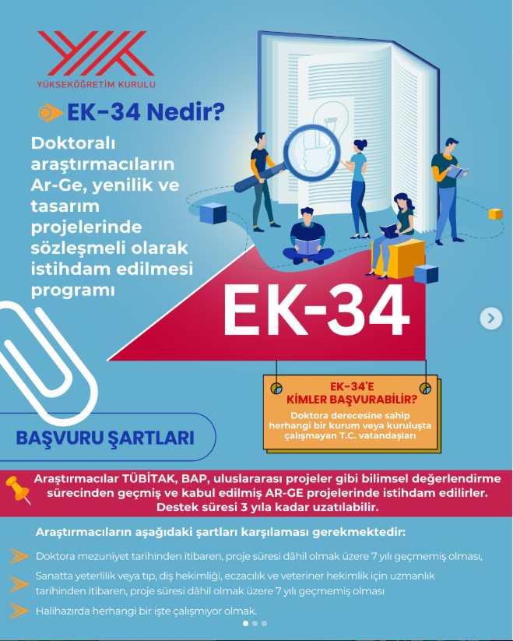
Ek-34, doktoralı olup herhangi bir kurum ya da kuruluşta çalışmayan araştırmacıların yükseköğretim sistemiyle bağını güçlendiren ve bilgi birikimlerini proje üretimiyle buluşturan etkili bir modeldir.
Şüphesiz, bilimsel niteliği yüksek projeler, güçlü ekipler ve sürdürülebilir bir araştırma kültürü üzerine inşa edilir. Ek-34 ise doktora derecesine sahip araştırmacıların Ar-Ge, yenilik ve tasarım projelerinde doğrudan yer almasını sağlayarak hem bu yapıyı desteklemekte hem de genç araştırmacıların proje temelli üretim süreçlerinde istihdam edilmesini sağlamaktadır.

Slide 17
Devlet yükseköğretim kurumlarının uygulama ve araştırma merkezlerinde, araştırma enstitülerinde 28/2/2008 tarihli ve 5746 sayılı Araştırma, Geliştirme ve Tasarım Faaliyetlerinin Desteklenmesi Hakkında Kanun kapsamında Ar-Ge, yenilik veya tasarım projelerinde görev alan ya da öğretim üyelerinin yürüttükleri bu nitelikteki projelere yardımcı olmak üzere, doktora/uzmanlık/sanatta yeterlik eğitimi sonrasındaki yedi yıl içerisinde kalmak kaydıyla en fazla üç yıl süre ile giderleri özel bütçeden karşılanmak üzere sözleşmeli olarak doktora sonrası araştırmacı istihdam edilebilir.
Bu kapsamda istihdam edilecek personel sayısı ilgili yükseköğretim kurumunun dolu öğretim elemanı kadrosu sayısının %2’si ile sınırlıdır.
60.000 gösterge rakamının memur aylık katsayısı ile çarpımı sonucu bulunacak tutarı geçmemek üzere ücretleri Yükseköğretim Kurulu tarafından belirlenir.
Bunlara, diğer mevzuatta aksine hüküm bulunsa dahi, bu maddede öngörülen ücret dışında herhangi bir ad altında ödeme yapılamaz ve sözleşmelere bu hususta hüküm konulamaz.
Mali ve sosyal haklar dışında kalan istihdama ilişkin diğer hususlarda 657 sayılı Kanunun 4/B fıkrası kapsamında Ar-Ge proje hizmetlerine ilişkin pozisyonlarda istihdam edilen personelin tabi olduğu hükümler uygulanır.

Slide 18
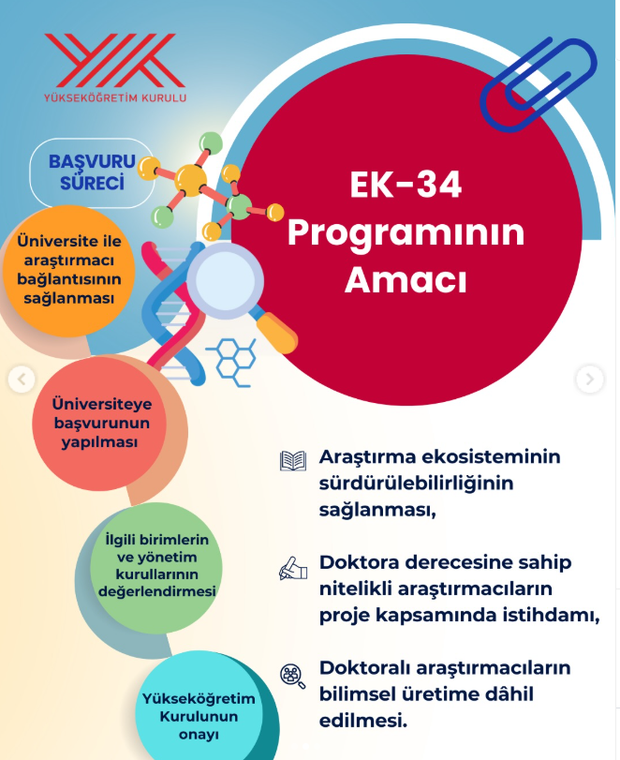
BAŞVURU İÇİN:
Proje bilgileri,
Lisans, yüksek lisans ve doktora veya eşdeğeri mezuniyet bilgileri ile varsa yabancı dil seviyesini gösterir belgeler
Bilimsel çalışma, yayın ve projelerine ilişkin ayrıntılı bilgi ve belgeler
Özgeçmiş ile birlikte ilgili anabilim dalına başvuruda bulunur.
İstihdamın gerekçesinin de belirtildiği anabilim dalı kurul/bölüm kurul/birim yönetim kurulu kararları alınarak başvuru formu ile birlikte Rektörlüğe iletilir.
Personel Daire Başkanlığı tarafından YÖKSİS üzerinden akademisyen rolü tanımlanarak özgeçmiş oluşturması sağlanır.
Rektörlük Değerlendirme Komisyonu başvuruyu inceler.
Üniversite Yönetim Kurulunun uygun görmesi halinde teklif Yükseköğretim Kurulu Başkanlığına iletilir.
Yükseköğretim Kurulu Başkanlığının doktora sonrası araştırmacı istihdamını uygun görmesi halinde sözleşme imzalattırılarak göreve başlaması sağlanır.

Slide 19
Başvuru Sürecinde Dikkat Edilmesi Gerekenler (Ek Madde 34)
Usul ve Esaslar dikkatle incelenerek, başvuru ve kabul şartlarına uygun araştırmacılar için başvuruların yapılması faydalı olacaktır. Özellikle adayın özgeçmişi ile proje arasındaki uyumuna dikkat edilmelidir.
Bilimsel değerlendirmeden geçmiş ve desteklenmiş nitelikli Ar-Ge projeleri ile başvurulması gerekmektedir. Dolayısıyla bilimsel değerlendirmeden geçmemiş ve kabul edilmemiş bir proje kapsamında istihdam için başvuru yapılmamalıdır.
Başvuruların değerlendirilmesi süreci üniversitelerde bu amaçla oluşturulan Değerlendirme Komisyonu tarafından yürütülmelidir. Ayrıca başvuruların eksiksiz ve standartlara uygun yapılmasını sağlamak amacıyla Rektörlük bünyesinde bir birim oluşturulabilir. Böylelikle başvuru süreci hızlandırılabilir ve başvuruların kabul edilme ihtimali artırılabilir.
Başvuru formunda istenen bilgilerin yeterli içerikte doldurulması, özellikle araştırmacıların görev tanımı ve projelerdeki rolünün net bir şekilde belirtilmesi, mükerrerlikten ve özensizlikten kaçınılması önem arz etmektedir.
Adayın projedeki rolü, proje teklifindeki iş paketleri kullanılarak başvuru formunda tanımlanmalıdır.
Sözleşme süresi, her defasında 12 aydır. Projenin bitimine 18 aydan az bir süre var ise sözleşme süresi 18 aya kadar teklif edilebilir.

Slide 20
TANINAN İMKANLAR
Personel kimlik kartı ve kurumsal e-posta adresi verilir.
2547 sayılı Kanunun Ek 46 ncı maddesi ile 375 sayılı Kanun Hükmünde Kararnamenin Ek 25 inci maddesi kapsamında görevlendirilemezler. Proje çalışmaları haricinde 1 hafta ve daha uzun süreli olarak görev yaptığı üniversite dışında görevlendirilemezler.
Doktora sonrası araştırmacılara ders görevi verilmez.
Haklarında imzaladıkları tip sözleşme hükümleri uygulanır.
Yıllık izin kullanabilirler. 217 sayılı Kanun Hükmünde Kararnamenin 2 inci maddesinde sayılan kurumlarda sosyal güvenlik kurumlarına prim ödemek sureti ile geçen hizmetleri varsa bu hizmetleri 1 yıldan 10 yıla kadar olanlara 20 gün, 10 yıldan fazla olanlara 30 gün ücretli izin verilir. Yıllık izinler sözleşme yılı içerisinde kullandırılır. Yıllık izin hakları sonraki yıla devredilmez.
Hastalık ve mazeret izinleri, hizmet sözleşmelerindeki hükümler çerçevesinde kullandırılır.

Slide 21
2547 sayılı Kanunun Ek Madde 34'e göre ücret hesaplaması
Kazançlar |  |  | Kesintiler
1 Günlük Yevmiye (Aylık katsayı (1,387871) x Gösterge (60.000) / Gün sayısı (30) | 2.775,74 |  | Sgk Kişi %14 (9 + 5) | 11.658,12
Aylık Toplam Kazanç | 83.272,26 |  | Sendika Kesintisi | 421,27
Sendika Yardımı | 981,22 |  | Gelir Vergisi Martahı | 71.614,15
İşveren MYÖ Primi %12 | 9.992,67 |  | Hesaplanan G.V | 10.742,12
İşveren GSS Primi %7,5 | 6.245,42 |  | G.V İstisnası | 4.211,33
İşveren İşsizlik Primi %2,25 | 1.873,63 |  | Gelir Vergisi Kesinti Tutarı | 6.530,79
GELİR TOPLAMI | 102.365,20 |  | Damga Vergisi Matrahı | 83.272,26
 |  |  | Hesaplanan D.V | 639,48
 |  |  | D.V İstisnası | 250,7
 |  |  | D.V Kesinti Tutarı | 388,78
 |  |  | İşveren MYÖ Primi %12 | 9.992,67
 |  |  | İşveren GSS Primi %7,5 | 6.245,42
 |  |  | İşveren İşsizlik Primi %2,25 | 1.873,63
 |  |  | KESİNTİ TOPLAMI | 37.110,68
 |  |  | Ödenecek Toplam Ücret | 65.254,52

Slide 22
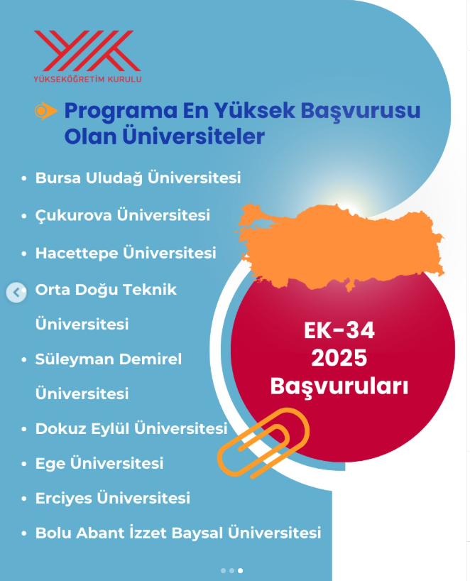
Ek Madde 34 kapsamında Üniversitemiz Ziraat Fakültesi bünyesinde 4 doktora sonrası araştırmacı istihdamı sağlanmıştır.
Ayrıca 1 doktora sonrası araştırmacı istihdamı teklifimiz Yükseköğretim Kurulu Başkanlığınca değerlendirme aşamasındadır.

Slide 23
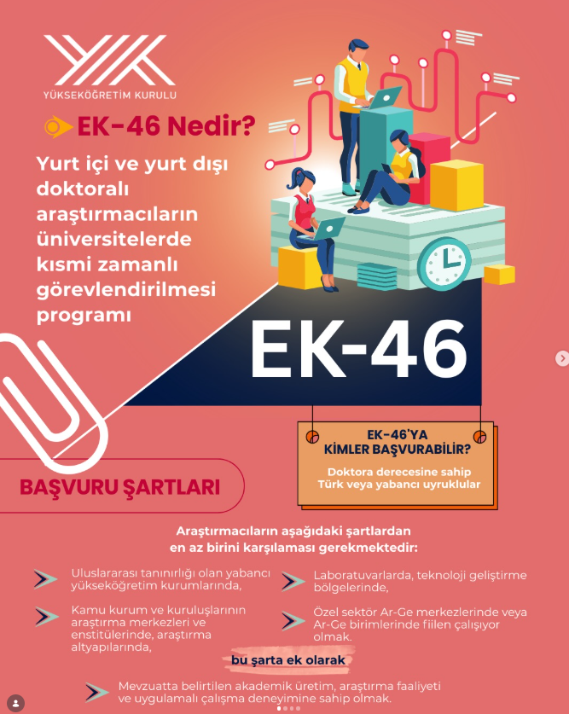
Ek-46, yükseköğretimde nitelikli insan kaynağını üniversitelerimizle buluşturan stratejik bir imkândır.
Günümüzde yükseköğretimin ürettiği etki, kurumsal kapasitenin yanı sıra üniversitelerin akademi, sektör ve uluslararası araştırma ekosistemleriyle kurabildiği nitelikli ilişkilerle ölçülmektedir. Bu nedenle, söz konusu ekosistemlerden nitelikli insan kaynağının üniversitelere dâhil edilmesi kritik bir önem taşımaktadır.
2547 sayılı Kanun’un Ek-46’ncı maddesi, uluslararası yükseköğretim kurumlarında, Ar-Ge merkezlerinde ve sektörde başarıyla çalışan doktora derecesine sahip araştırmacıların üniversitelerimizde kısmi zamanlı görev alabilmesine imkân tanıyarak bu ihtiyaca doğrudan karşılık vermektedir.
Bu programın potansiyelini gerçek bir kazanıma dönüştürecek olan ise üniversitelerimizin aktif, inisiyatif alan ve süreci sahiplenen bir yaklaşım benimsemesidir. Bu bağlamda üniversitelerimizden beklentimiz akademi, sektör ve uluslararası bilgi ağları arasında kalıcı ve nitelikli bağlantılar kurmalarıdır.

Slide 24
Ek Madde 46 Amacı:
1. Uluslararası tanınırlığı olan yabancı yükseköğretim kurumlarında veya bünyesinde Ar-Ge faaliyetleri yürütülen yurt dışındaki kurum ve kuruluşlarda;
veya
2. Yurt içindeki kamu kurum ve kuruluşları ile bağlı veya ilgili birimlerin araştırma merkezi ve enstitülerinde ya da teknoloji geliştirme bölgelerinde, araştırma altyapılarında, özel sektör Ar-Ge merkezleri veya Ar-Ge amaçlı çalışan birimlerinde yahut laboratuvarlarında;
fiilen çalışan doktora derecesine sahip Türk veya yabancı uyruklu nitelikli araştırmacıların yükseköğretim kurumlarında uzaktan eğitim teknolojileri kullanılmak suretiyle süresi bir yılı geçmemek üzere haftada en az bir gün kısmi zamanlı olarak görevlendirilmesidir.

Slide 25
Nitelikli araştırmacı Kimdir?
1. a) Yabancı yükseköğretim kurumlarında veya bünyesinde Ar-Ge faaliyetleri yürütülen yurt dışındaki kurum ve kuruluşlarda
b) Yurt içindeki kamu kurum ve kuruluşları ile bağlı veya ilgili birimlerin araştırma merkezi ve enstitülerinde
c) Teknoloji geliştirme bölgelerinde,
d) Araştırma altyapılarında, özel sektör Ar-Ge merkezleri veya Ar-Ge amaçlı çalışan birimlerinde yahut laboratuvarlarında fiilen çalışan en az doktora derecesine sahip,
2. a) Patent veya tasarım sahibi veya
b) Scopus veya Web of Sciences kapsamındaki dergilerde / bilimsel etkinliklerde / kitaplarda birinci yazar olarak en az bir yayını olan
TÜRK VEYA YABANCI UYRUKLU ÇALIŞANLARDIR

Slide 26
KISMİ ZAMANLI GÖREVLENDİRME
Yükseköğretim kurumlarında bilimsel araştırma ve uygulama, ArGe, yenilik veya tasarım çalışmalarında, bilimsel araştırma projelerinde yürütücü/araştırmacı olarak yer almak ve bu kapsamda lisans veya lisans üstü öğretimde ders vermek ya da danışmanlık yapmak üzere süresi bir yılı geçmemek üzere haftada en az bir gün süreli görevlendirmeyi,
AR-GE
28/2/2008 tarihli ve 5746 sayılı Araştırma, Geliştirme ve Tasarım Faaliyetlerinin Desteklenmesi Hakkında Kanun kapsamında çıktıları özgün, deneysel, bilimsel ve teknik içerik taşıyan faaliyetleri,
TASARIM
28/2/2008 tarihli ve 5746 sayılı Araştırma, Geliştirme ve Tasarım Faaliyetlerinin
Desteklenmesi Hakkında Kanun kapsamında katma değer ve rekabet avantajı oluşturma potansiyelini haiz, ürün veya ürünlerin işlevselliğini artırma, geliştirme, iyileştirme ve farklılaştırmaya yönelik yenilikçi faaliyetlerin tümünü,

Slide 27
YENİLİK
28/2/2008 tarihli ve 5746 sayılı Araştırma, Geliştirme ve Tasarım Faaliyetlerinin Desteklenmesi Hakkında Kanun kapsamında sosyal ve ekonomik ihtiyaçlara cevap verebilen, mevcut pazarlara başarıyla sunulabilecek ya da yeni pazarlar oluşturabilecek; yeni bir ürün, hizmet, uygulama, yöntem veya iş modeli fikri ile oluşturulan süreçleri ve süreçlerin neticeleri
ULUSLARARASI TANINIRLIĞI OLAN YÜKSEKÖĞRETİM KURUMU
Yükseköğretim Kurulunca esas alınan Times Higher Education (THE), QS World University Rankings, Academic Ranking of World Universities (ARWU) ve CWTS Leiden Ranking sıralama kuruluşlarının en az birinin dünya sıralamasında ilk binlik dilimde yer alan yükseköğretim kurumunu,

Slide 28
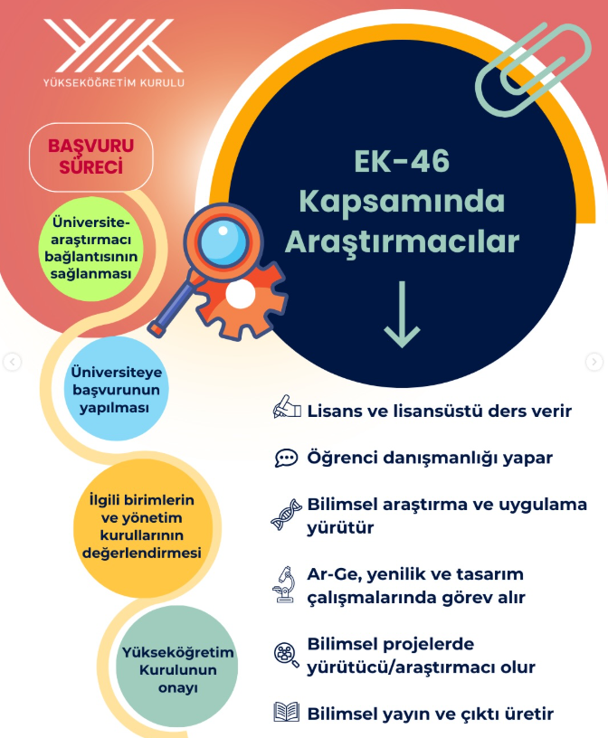
Başvuru Koşulları:
Kısmi zamanlı olarak görevlendirilmek isteyen araştırmacılar başvurularını çalışmak istedikleri birime yapar.
Başvurular ilgili birim tarafından incelenir.
İlgili birim yönetim kurulunun gerekçeli uygun görüşü üzerine Üniversite yönetim kurulu kararı alınır.
Kurumların karşılıklı mutabakatı sağlanır.
Yurt dışından görevlendirmeler için araştırmacıların en az iki yıldan beri, uluslararası tanınırlığı olan yabancı yükseköğretim kurumunda ilgili bilim alanının akademik kadrosunda öğretim üyesi/araştırmacı olarak veya bünyesinde Ar-Ge faaliyetleri yürütülen kurum ve kuruluşlarda araştırmacı olarak çalıştığını resmi evrakla beyan etmesi gereklidir.
Rektörün teklifi ile Yükseköğretim Kuruluna gönderilir.
Yükseköğretim Kurulu tarafından bilimsel yayın ve projeleri, yetkinlikleri, ilgili alana Ar-Ge, yenilik veya tasarım açılarından muhtemel katkıları ile üniversitenin öğretim elemanı sayısı ve benzeri kriterler bakımından değerlendirilerek çalıştırılması uygun bulunan araştırmacıların kısmi zamanlı görevlendirilmelerine onay verilir.

Slide 29
Başvuru Sürecinde Dikkat Edilmesi Gerekenler (Ek Madde 46)
Usul ve Esaslar dikkatle incelenerek, başvuru ve kabul şartlarına uygun araştırmacılar için başvuruların yapılması faydalı olacaktır.
Bu kapsamda görevlendirilen nitelikli araştırmacılar uzaktan eğitim teknolojileri kullanılmak suretiyle lisans veya lisansüstü öğretimde ders verebilir ya da danışmanlık yapabilirler.
Kamu ve özel sektördeki araştırma kültürünü üniversiteye taşıyacak, öğrenci ve öğretim elemanlarının sektör ile irtibatını kuracak aynı zamanda tecrübesini aktaracak araştırmacılar tercih edilmelidir.
Başvuruların değerlendirilmesi süreci üniversitelerde bu amaçla oluşturulan Değerlendirme Komisyonu marifetiyle yürütülmelidir. Ayrıca başvuruların eksiksiz ve standartlara uygun yapılmasını sağlamak amacıyla Rektörlük bünyesinde bir birim oluşturulabilir. Böylelikle başvuru süreci hızlandırılabilir ve başvuruların kabul edilme ihtimali artırılabilir.
Başvuru formunda istenen bilgilerin yeterli içerikte doldurulması, özellikle araştırmacıların görev tanımı ve projelerde yer alması halinde projelerdeki rolünün net bir şekilde belirtilmesi, mükerrerlikten ve özensizlikten kaçınılması önem arz etmektedir.
Görevlendirme tarihlerinin eğitim-öğretim dönemine uygun şekilde yürütülmesi faydalı olacaktır.

Slide 30
TANINAN İMKANLAR:
Kısmi zamanlı görevlendirilen araştırmacılar, görevlendirildikleri yükseköğretim kurumunda lisans veya lisansüstü öğretim, danışmanlık, bilimsel araştırma ve uygulama, Ar-Ge, yenilik veya tasarım çalışmaları yapmakla yükümlüdür.
Bu kapsamda görevlendirilenler, yükseköğretim kurumu uzantılı e-posta adresi tahsis edilir.
Kısmi zamanlı görevlendirilen araştırmacılar, görevlendirildikleri kurumda idari görev üstlenemezler, senato üyesi olamazlar; fakülte, enstitü, yüksekokul, meslek yüksekokulu, konservatuvar, uygulama ve araştırma merkezi, bölüm ve anabilim dalı kurullarında görev yapamazlar ve bu görevlere seçilecek üyeler için oy kullanamazlar.

Slide 31
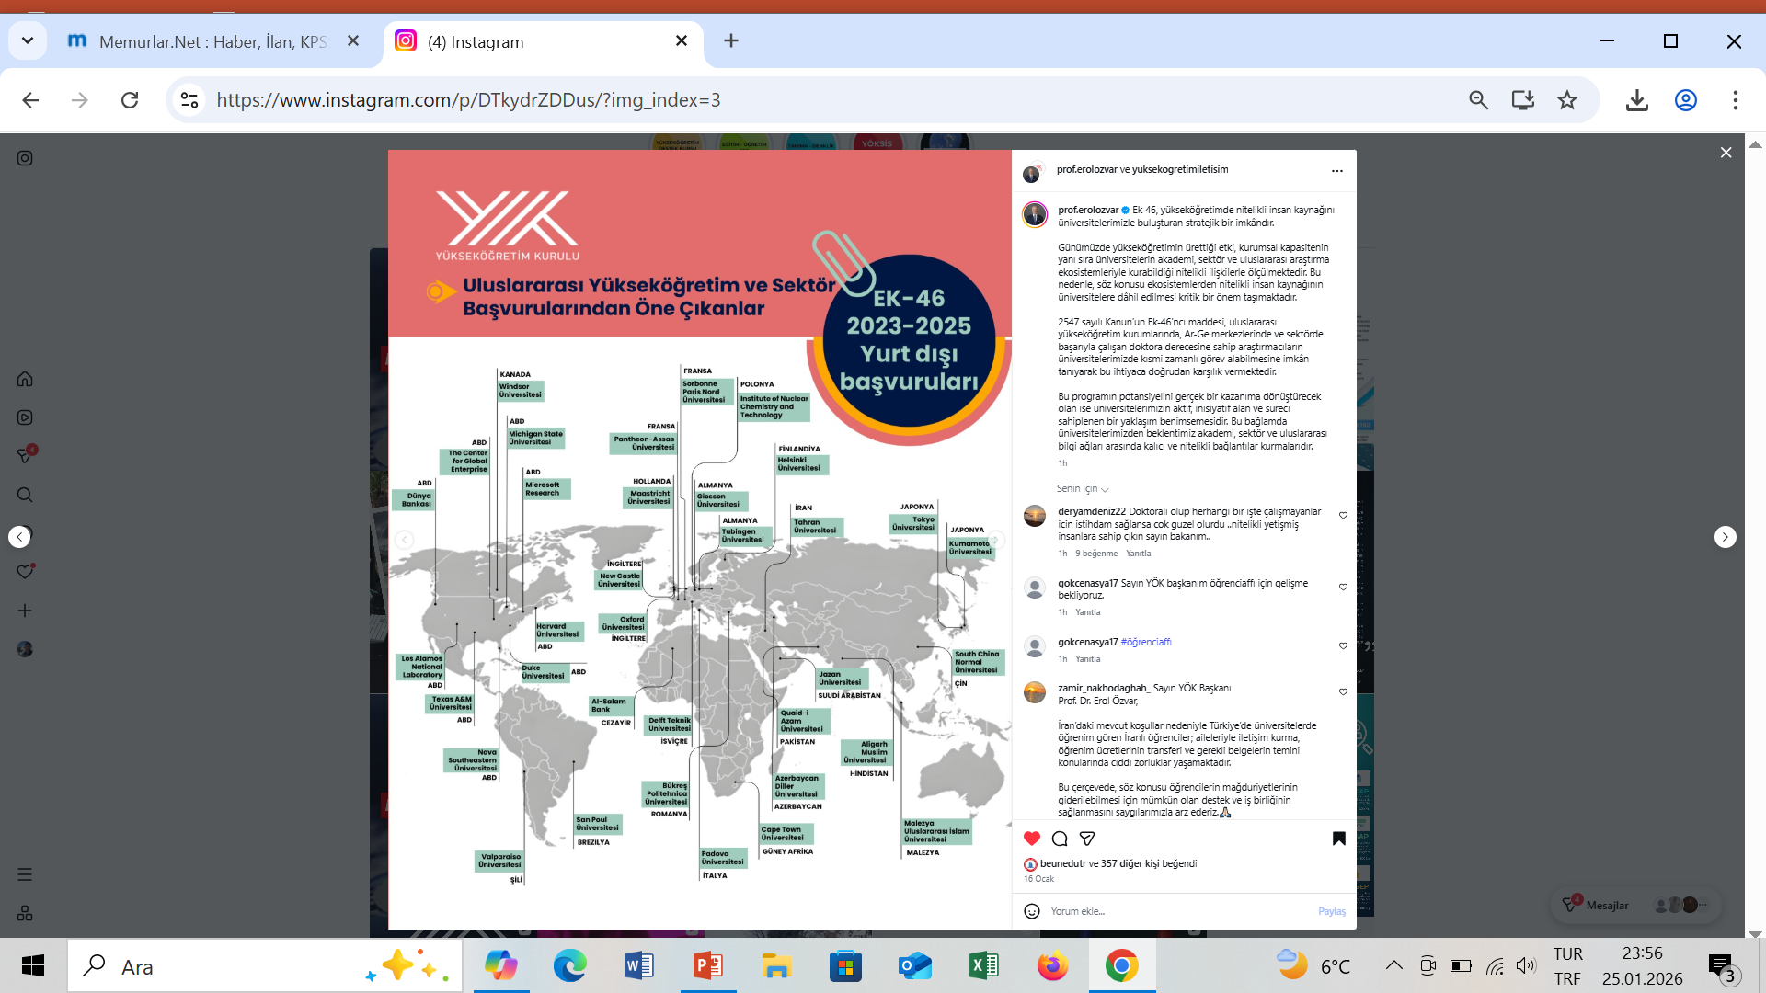

Slide 32
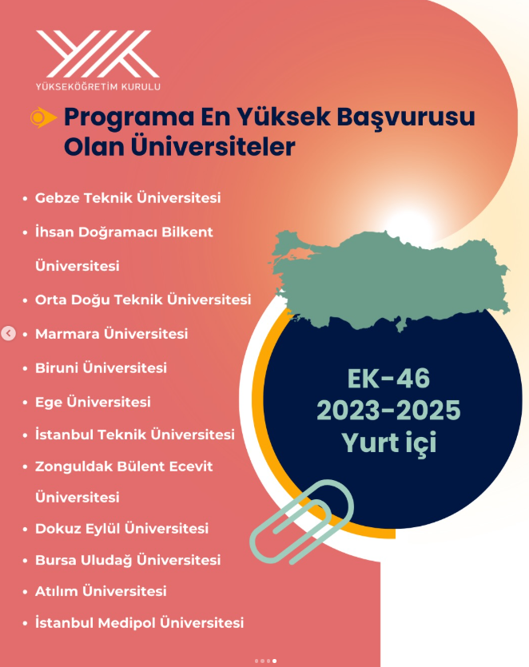

Slide 33
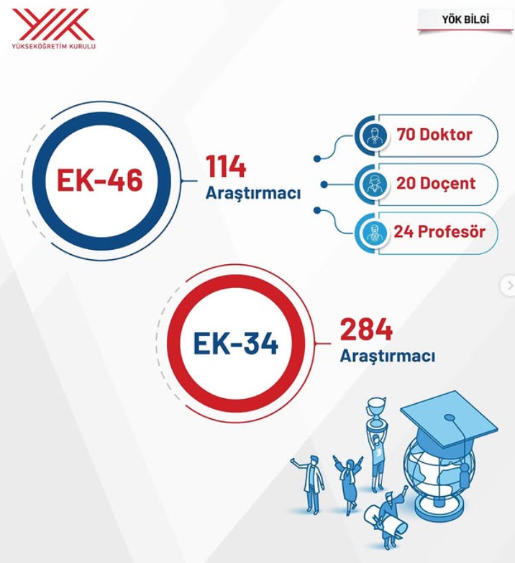
→ Ek-46 kapsamında 2025 yılında dünyanın önde gelen üniversitelerinden ve kurumlarından 114 araştırmacı Türk üniversitelerinde görevlendirildi.
→ Ek-34 kapsamında ise son bir yılda 284 doktora sonrası araştırmacı, üniversitelerin Ar-Ge ve tasarım projelerinde istihdam edildi.
👩‍🔬👨‍🔬 Mühendislik, temel bilimler, sağlık ve sosyal bilimler başta olmak üzere birçok alanda yürütülen bu uygulamalar;
✔️ Üniversitelerin araştırma kapasitesini artırıyor
✔️ Üniversite-sektör iş birliğini güçlendiriyor
✔️ Uluslararasılaşma hedeflerine katkı sunuyor.

Slide 34
2547 sayılı Kanunun Ek Madde 46'e göre ücret hesaplaması
Unvan / Nitelik | Günlük Gösterge Üst Sınırı* | Aylık Gösterge Üst Sınırı | TOPLAM (Aylık Gösterge *Maaş Kat.) | Gelir Vergisi | Damga Vergisi | ELE GEÇEN TUTAR
Doktora mezunu araştırmacılar | 3000 | 27000 | 37.472,52 | 5.620,88 | 284,42 | 31.567,22
Doçent unvanına sahip araştırmacılar | 4000 | 35000 | 48.575,49 | 7.286,32 | 368,69 | 40.920,47
Profesör ünvanına sahip araştırmacılar doçent unvanını aldıktan sonra en az 5 yıllık bilimsel çalışması bulunanlar | 5000 | 40000 | 55.514,84 | 8.327,23 | 421,36 | 46.766,26
* Günlük gösterge üst sınırları, akademik nitelikleri ve çalışmaları ile alanında öne çıkan araştırmacılar için %40 artırımlı olarak uygulanabilir.
* Kamu kurum ve kuruluşları personelinden bu kapsamda görevlendirileceklerin aylık, ödenek, her türlü tazminatları ve sigorta primleri ile diğer sosyal hak ve yardımları kendi kurum ve kuruluşlarınca ödenir.

Slide 35
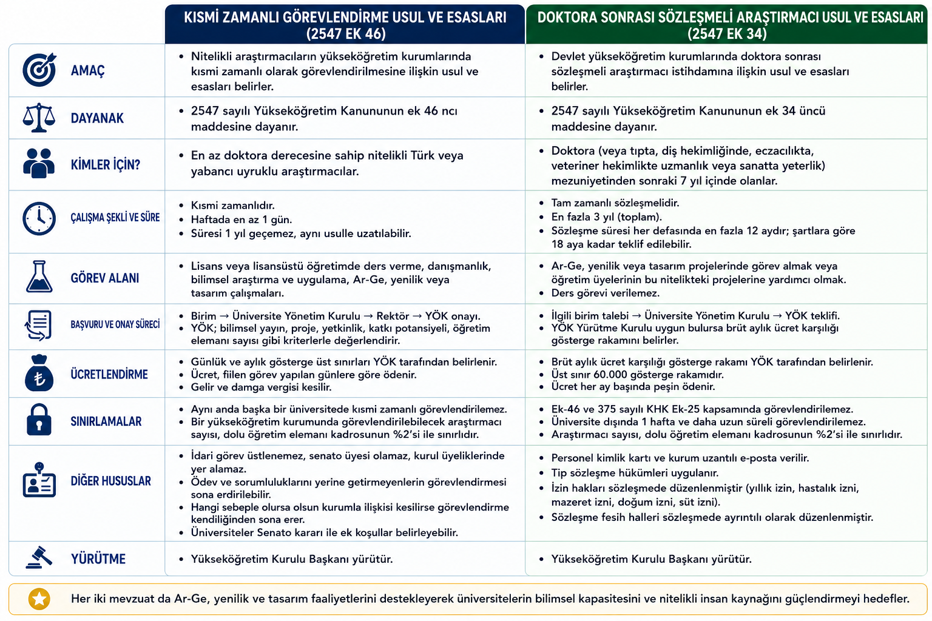

Slide 36
Bizi dinlediğiniz için teşekkür ederiz.
TOGÜ Personel Daire Başkanlığı

